Slide 1

Разработка мобильного приложения Water Mate
Место: САФУ
Город: Архангельск
Подготовили: Архаров Н.М., Громов Н.А.
Преподаватель: Латухина Е.А.

Slide 2
Идея проекта
Точный расчёт дегидратации и помощь в её устранении. Расчёт электролитов и суточной нормы воды

Slide 3
А вы знали?
Влияние дегидратации на организм
Оказывается, что дегидратация может влиять на когнитивные функции и психологическое состояние человека.
Некоторые исследования показали, что уже небольшая потеря жидкости, равная 1-2% массы тела, может вызвать ухудшение памяти, утомляемость, снижение концентрации внимания и настроения.

Slide 4
А вы знали?
Влияние дегидратации на организм
Даже небольшая потеря воды может привести к ухудшению результатов и сокращению достижений при физической активности
Недостаток воды в организме может быть связан с появлением головной боли и мигрени. Поддерживать достаточный уровень гидратации может помочь снизить риск этих неприятных симптомов

Slide 5
Задачи проекта
Выбрать программные средства;
Разработать прототип;
Спроектировать приложение;
Разработать функционал;
Протестировать приложение.

Slide 6

Существующие аналоги

Slide 7
Целевая аудитория и её размер
Целевая аудитория
спортсмены;
пожилые люди;
дети;
люди с определенными заболеваниями;
люди, живущие в жарком климате.
Размер целевой аудитории
Каждый, кто относит себя хотя бы к одному вышеперечисленному пункту, то есть большая часть населения планеты

Slide 8
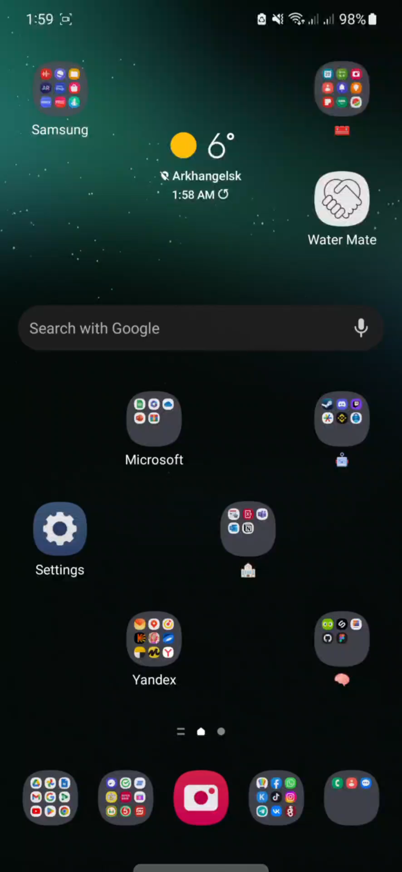
Демонстрация работы приложения

Slide 9



Описание реализации. Выбранные технологии

Slide 10
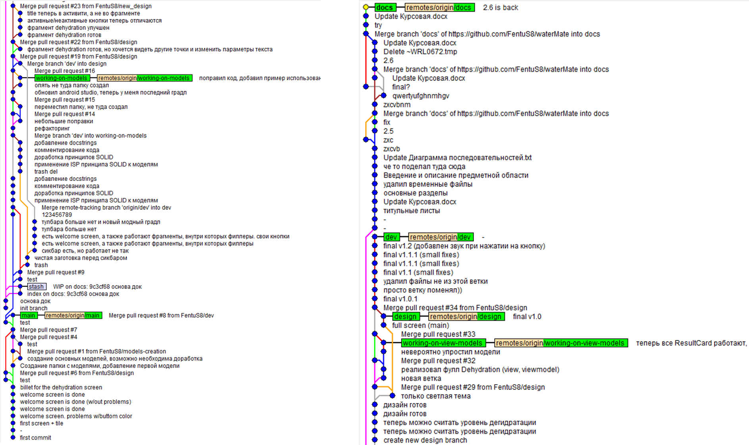
А вы знали?

Slide 11
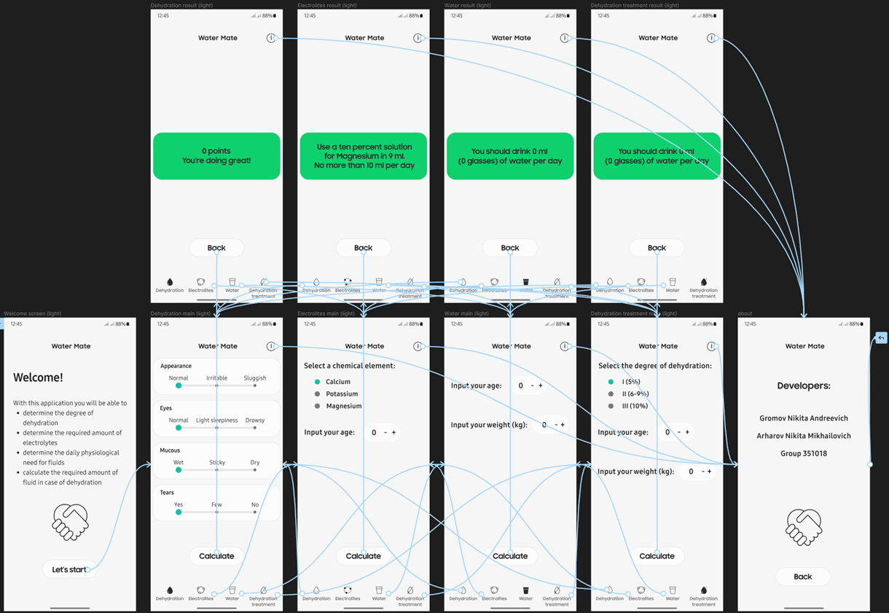
Разработка интерфейса

Slide 12
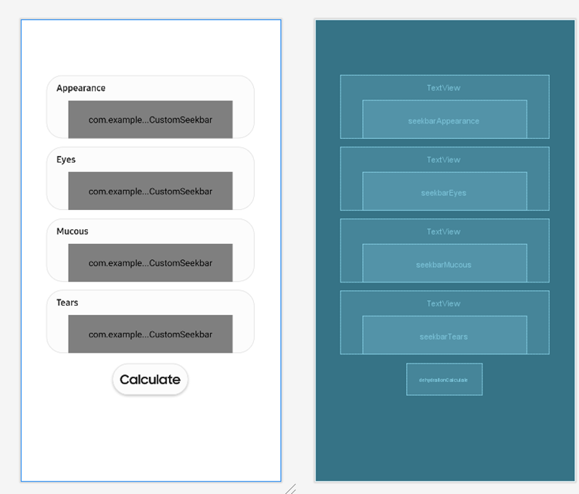
Разработка интерфейса

Slide 13
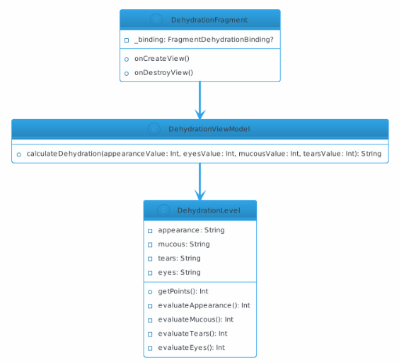
Диаграмма классов. Дегидратация

Slide 14
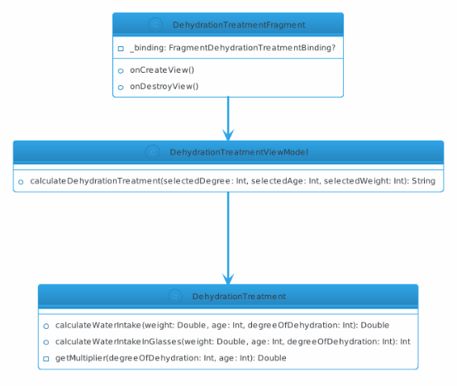
Диаграмма классов. Устранение дегидратации

Slide 15
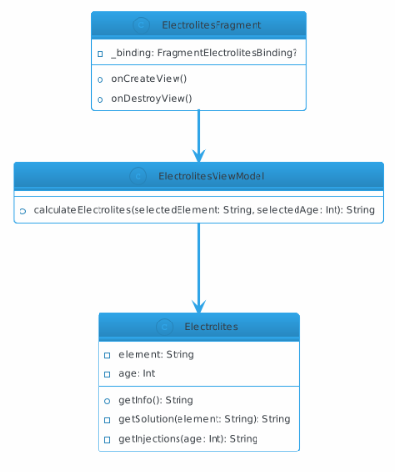
Диаграмма классов. Электролиты

Slide 16
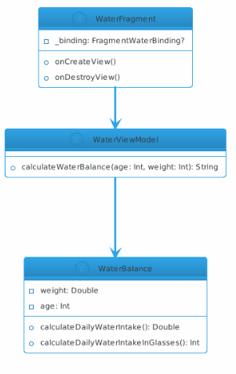
Диаграмма классов. Расчет нормы воды

Slide 17
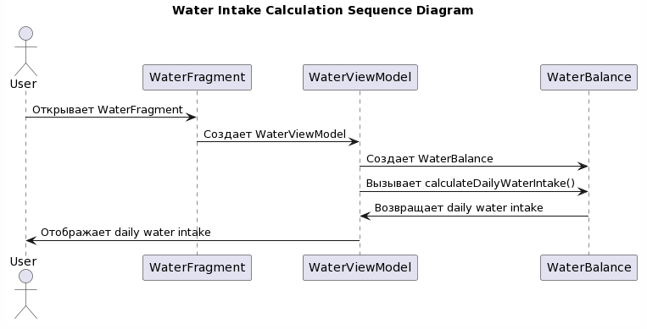
Диаграмма последовательности расчета воды

Slide 18
Планы по развитию
1. Расширение функциональности
2. Улучшение UX/UI
3. Выход на новые платформы
4. Маркетинг и продвижение
5. Обновление и поддержка

Slide 19
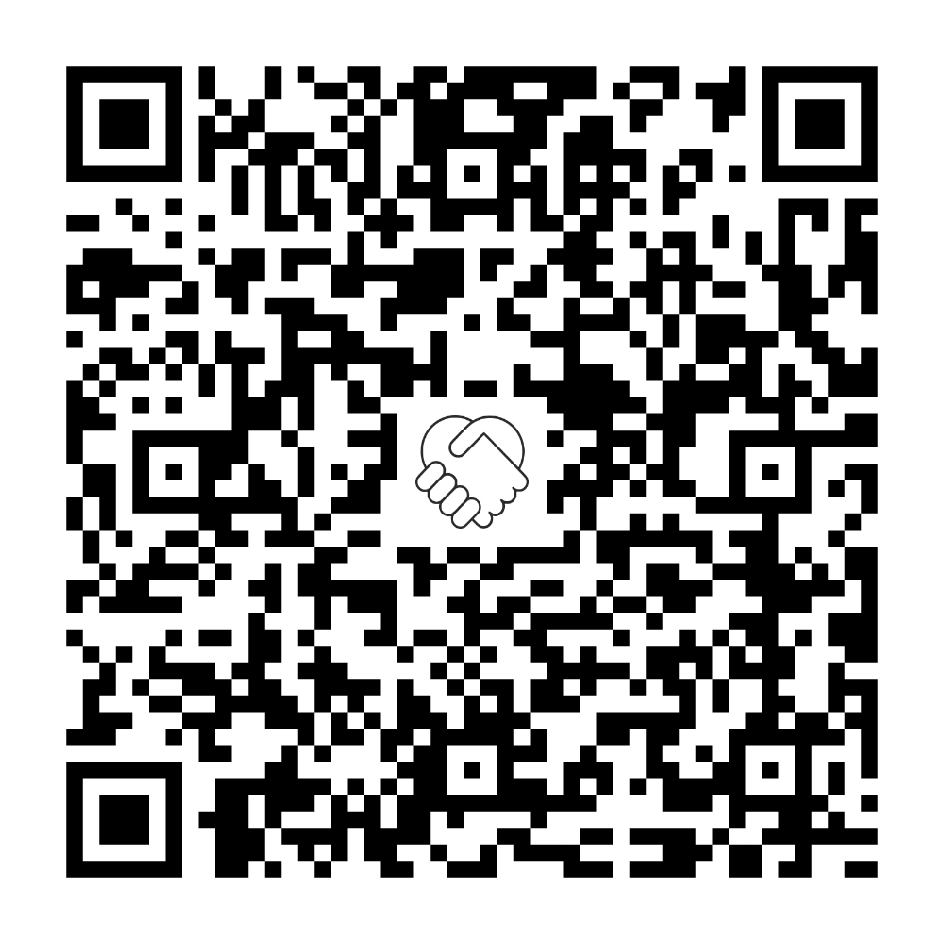
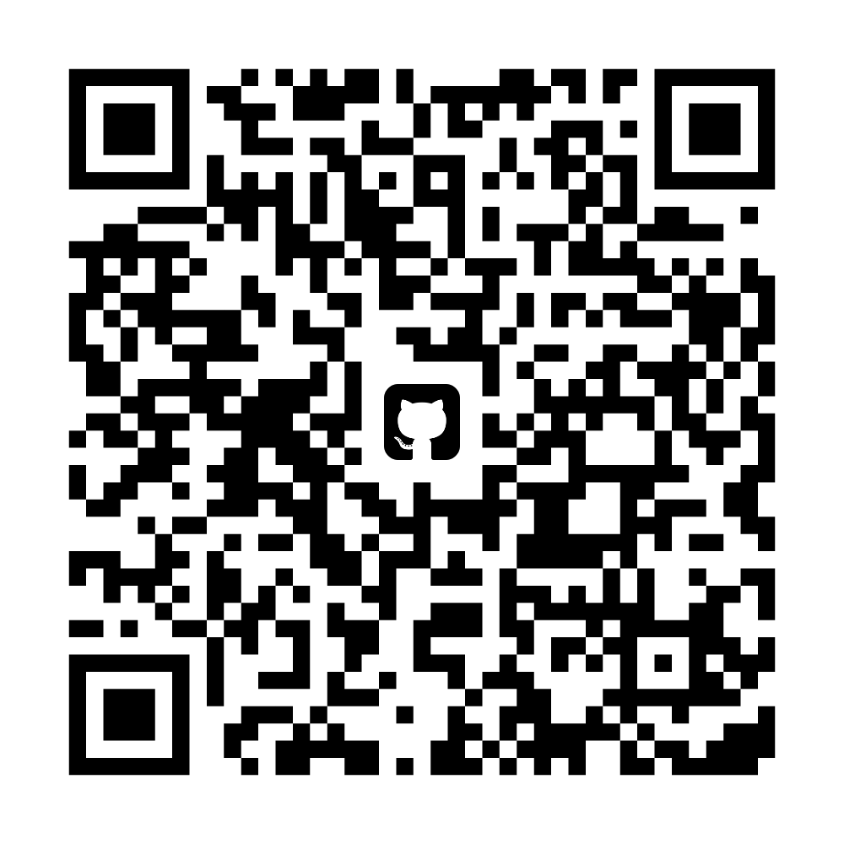
Спасибо за внимание!

